Slide 1
Министерство образования РМ Портфолио
Антяскиной Марии Анатольевны
Воспитателя
МДОУ «Детский сад № 1» г.о.Саранск
Дата рождения: 12. 03. 1993 г.
Профессиональное образование: высшее педагогическое, МГПИ им. М. Е. Евсевьева. Квалификация по диплому: Бакалавр. Специальность "Педагогическое образование." с дополнительной специальностью Дошкольное образование.
№ диплома , 101305 0276393
Дата выдачи: 04.07.2015 г.
Стаж педагогической работы (по специальности): 6 лет.
Общий трудовой стаж: 6 лет.
Наличие квалификационной категории: нет
Дата последней аттестации: 2020 г.

Slide 2
Представление инновационного педагогического опыта на сайте МДОУ «Детский сад №1»
https://ds1sar.schoolrm.ru/sveden/employees/9983/408375/

Slide 3
Участие в инновационной (экспериментальной) деятельности

Slide 5
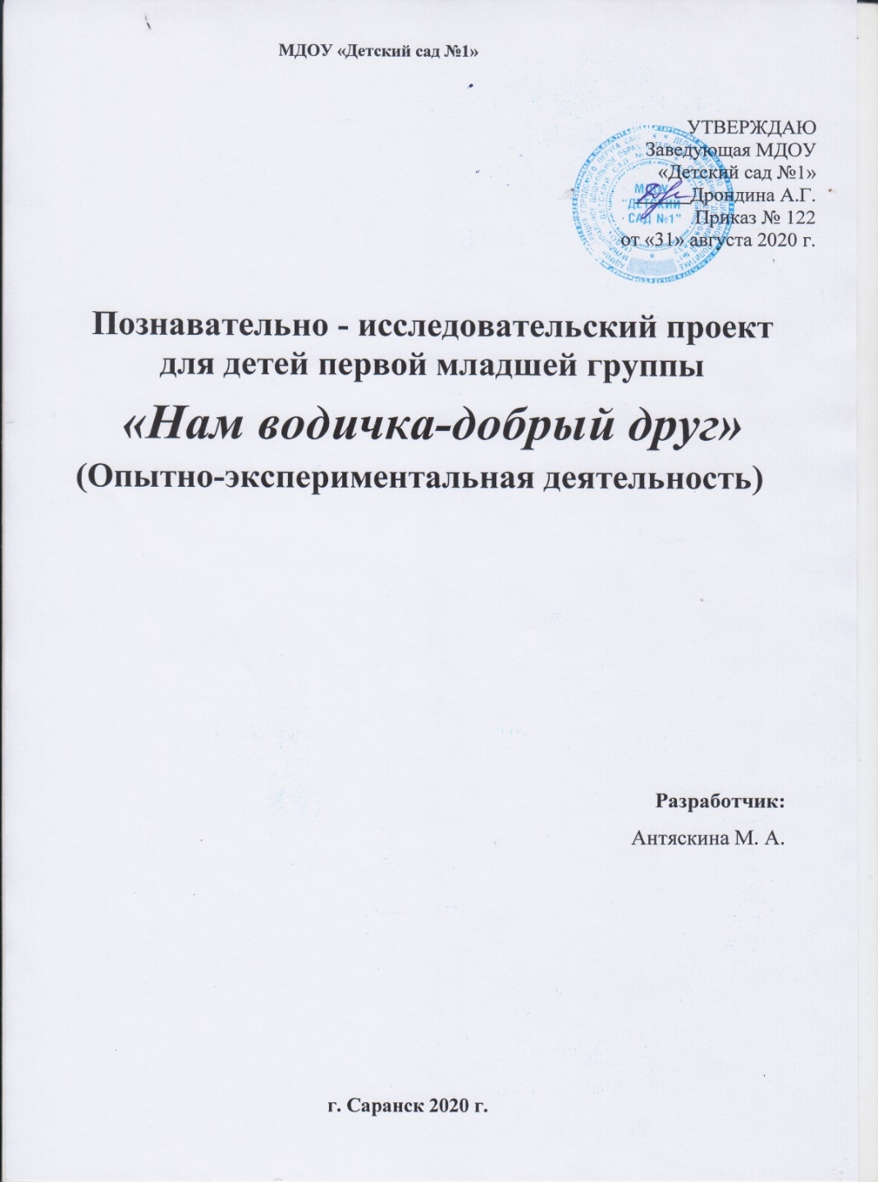

Slide 6
Наличие публикаций

Slide 8
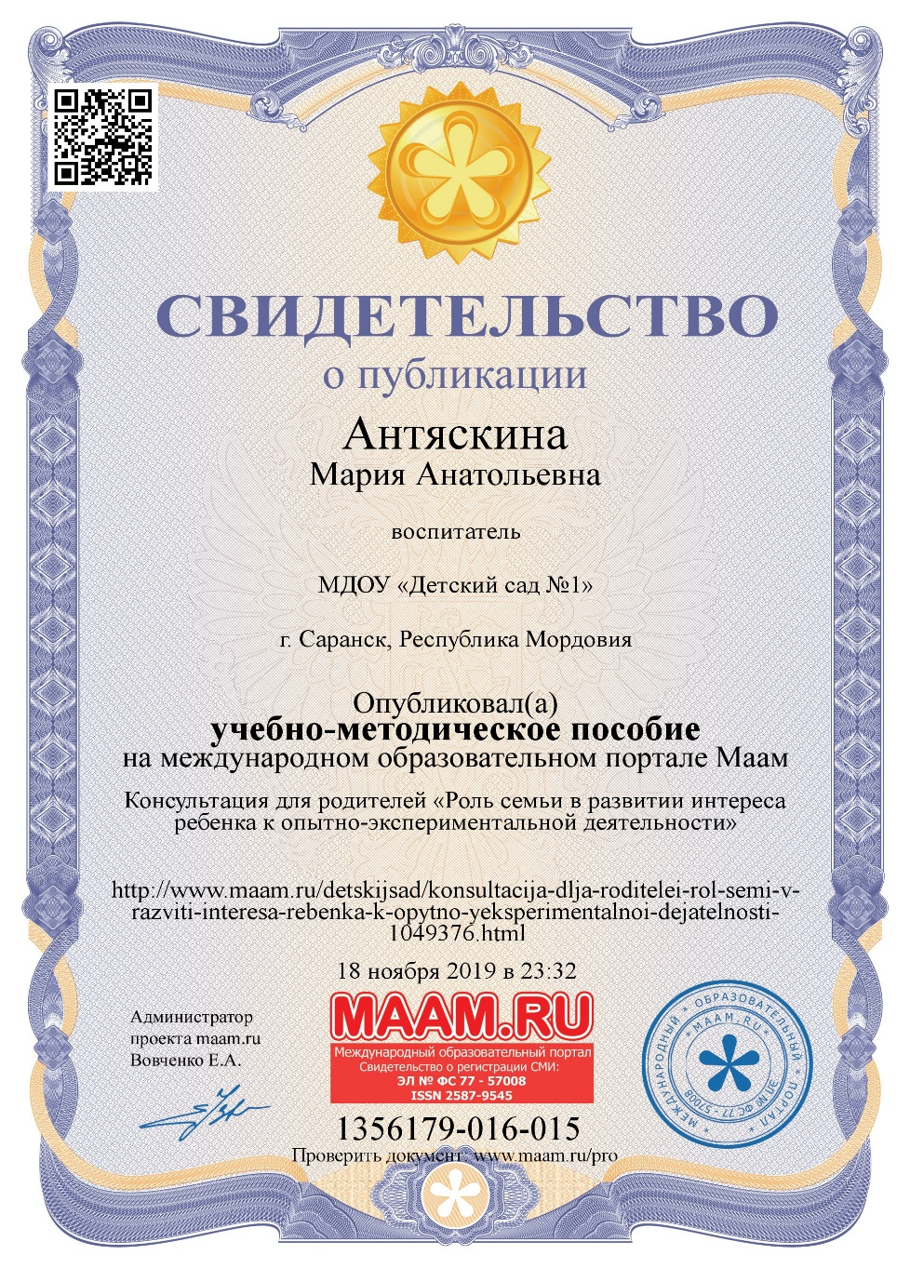

Slide 9
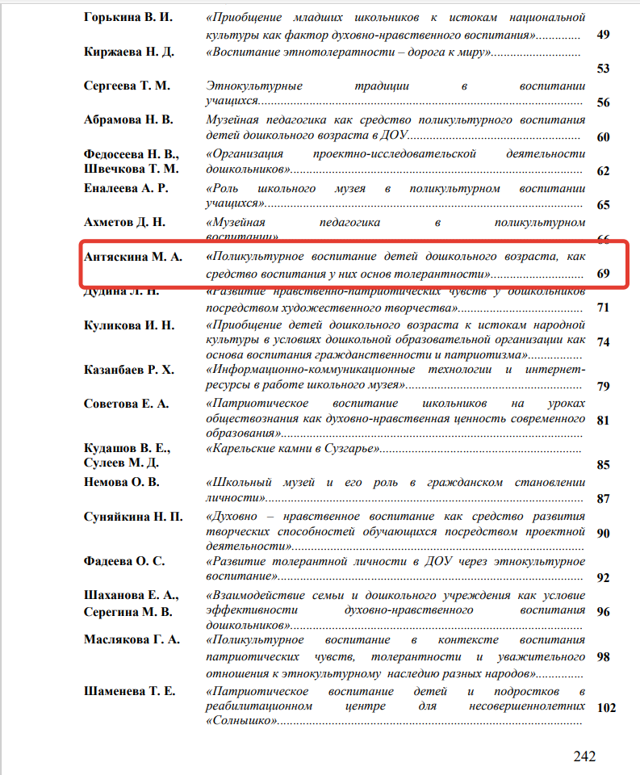

Slide 10
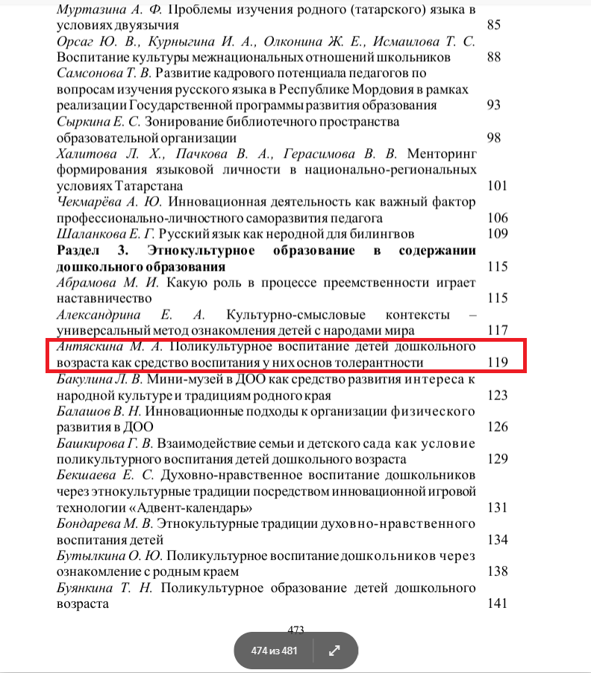

Slide 11
Публикации на сайте:
https://www.maam.ru/users/635415

Slide 12
Результаты участия воспитанников в конкурсах, выставках, турнирах, соревнованиях, акциях, фестивалях

Slide 15
Наличие авторских программ, методических пособий

Slide 16
Выступления на заседаниях методических советов, научно-практических конференциях, педагогических чтениях, семинарах, секциях, форумах

Slide 19
Проведение открытых занятий, мастер-классов, мероприятий

Slide 21
Экспертная деятельность

Slide 22
Общественная активность педагога: участие в экспертных комиссиях, в жюри конкурсов, депутатская деятельность и т.д.

Slide 24
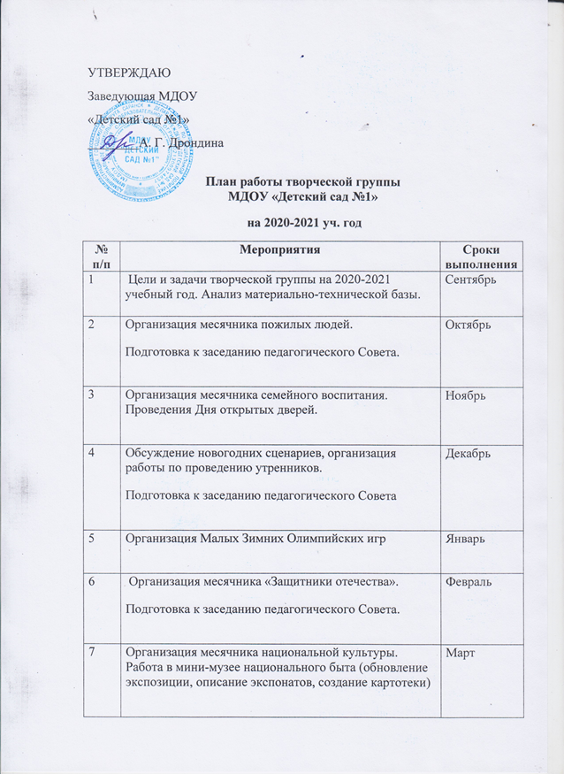

Slide 25
Позитивные результаты работы с воспитанниками

Slide 26
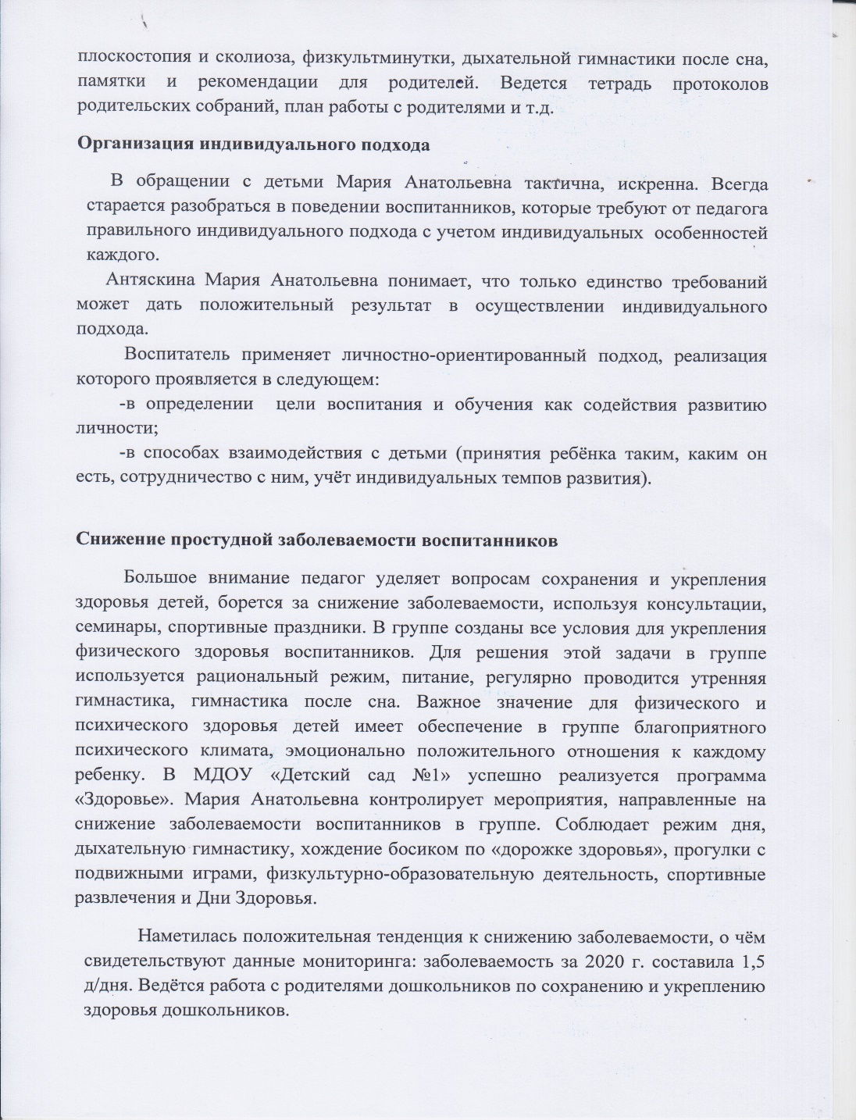

Slide 27
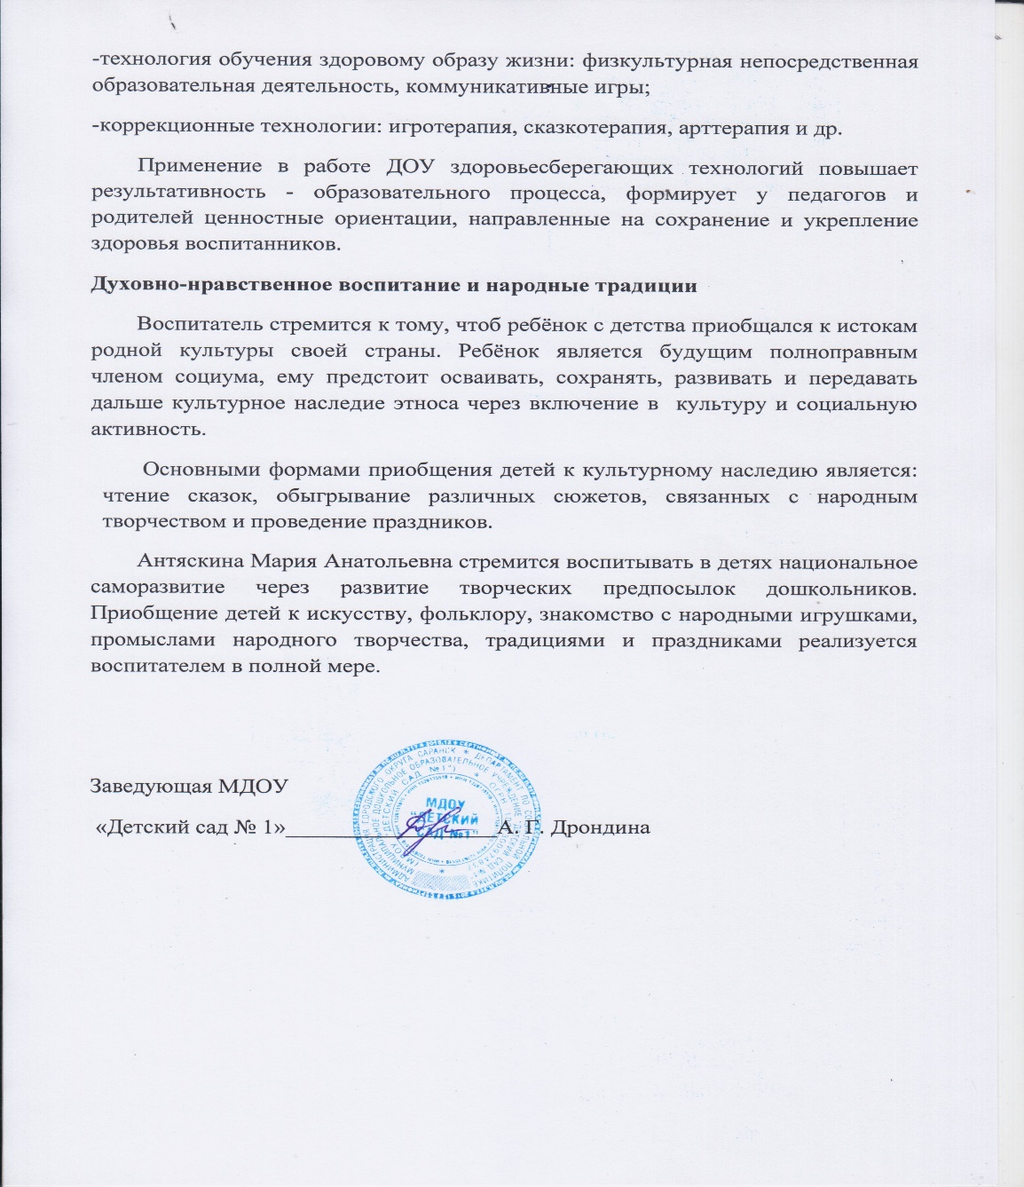

Slide 28
Качество взаимодействия с родителями

Slide 29
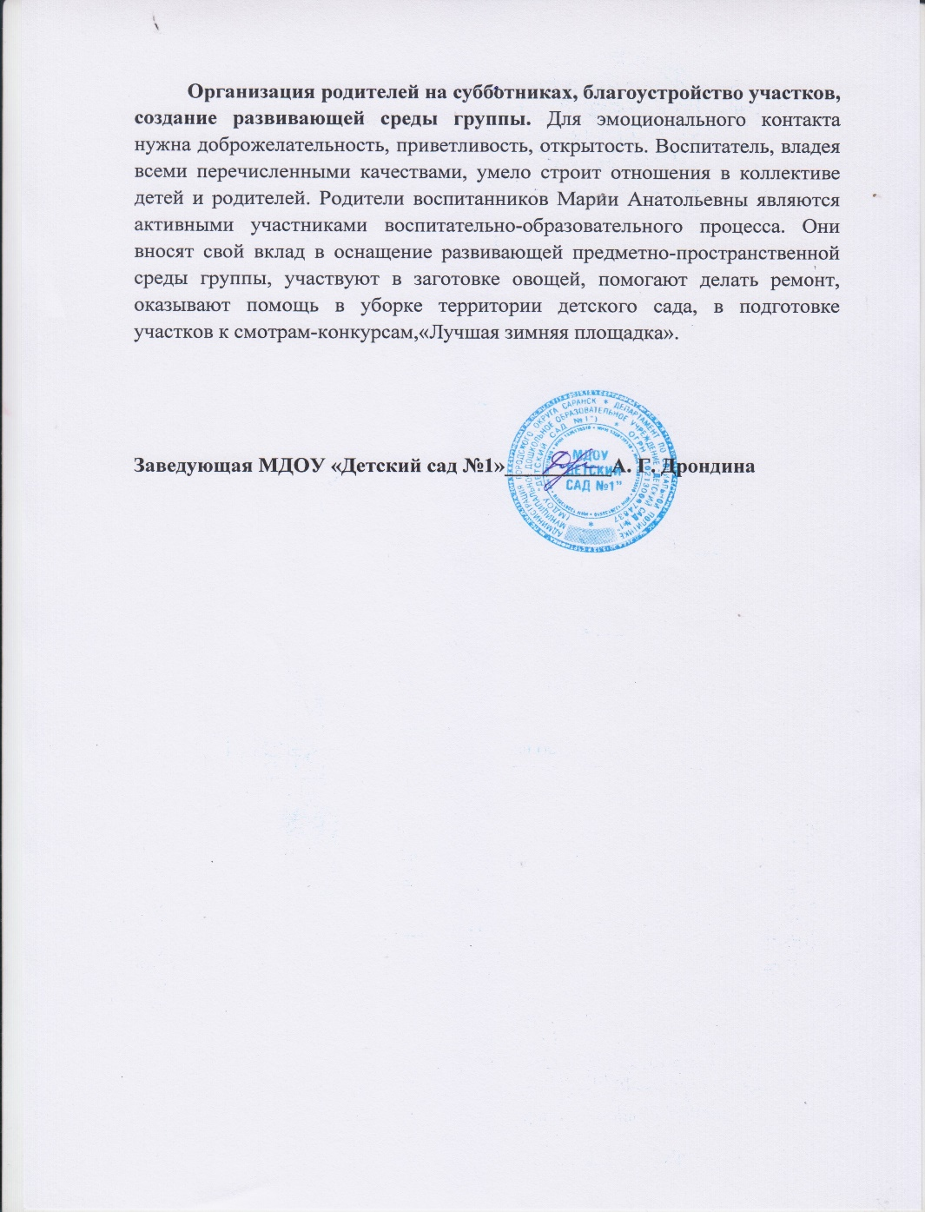

Slide 30
Участие педагога в профессиональных конкурсах

Slide 31
Награды и поощрения

Slide 33
Спасибо за внимание!

